Slide 1
Kaguitte, un village de Casamance

Slide 2
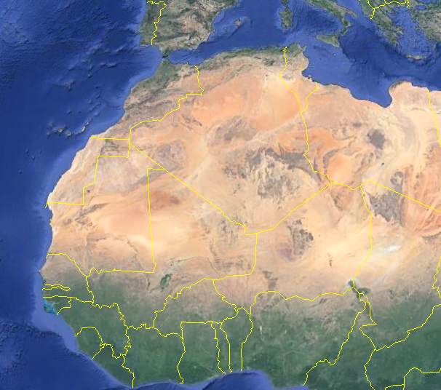
Sur cette image, situez le plus précisément possible la Casamance
Expliquez votre choix (2 indices) :

Slide 3
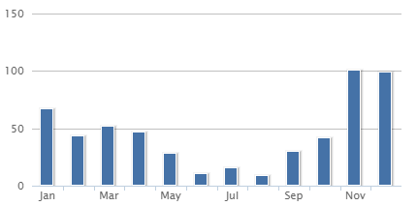
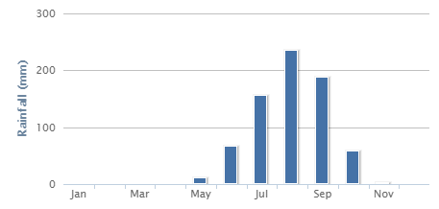
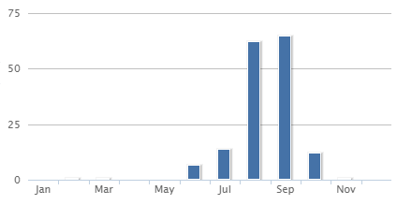
Lequel de ces 3 graphiques pluviométriques correspond à la Casamance?

Slide 4
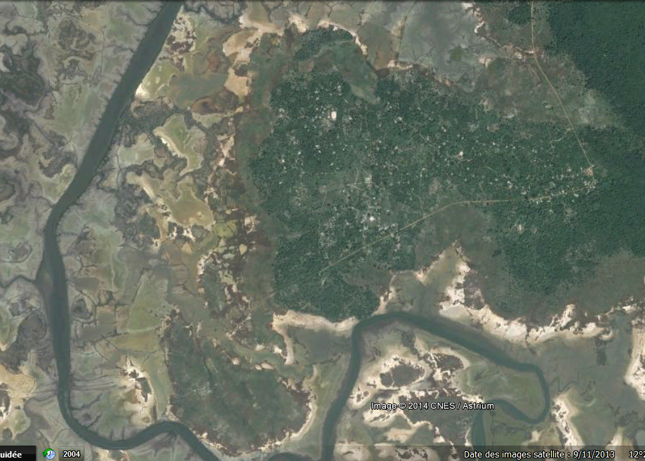
Kaguitte, un village de Casamance

Slide 5
Le fleuve et ses dépendances
Les rizières
La forêt
habitée

Slide 6
Domaine
Identification
Ressources, utilité
Difficultés
Comment nomme-t-on les bras du fleuve? (2 noms)
Fleuve
Pourquoi les abords du fleuve sont-ils régulièrement inondés?
Quelle végétation trouve-t-on dans ce domaine?
Décrire le climat de la Casamance
Rizières
Pourquoi les rizières dépendent de la nature et du travail de l’homme?
Forêt
D’après les images observées, l’habitat vous paraît-il groupé ou dispersé?

Slide 7
Fleuve, marigots et bolongs : pêche, transport, mangrove
Rizières : riziculture en saison humide, pâture en saison sèche
Village et forêt :
habitat dispersé, cueillette, cultures et élevage

Slide 8
L’organisation de l’espace en milieu rural en Casamance
Le fleuve et ses dépendances : marigots, bolongs, voies de circulation et zones de pêche.
Palétuviers, reproduction des poissons et bois pour la cuisson

Slide 9
L’organisation de l’espace en milieu rural en Casamance
Les rizières :
- culture pluviale durant la saison humide
- pâturage durant la saison sèche

Slide 10
L’organisation de l’espace en milieu rural en Casamance
Le milieu forestier :
Ressources arboricoles (palmiers, arbres fruitiers)
Cultures, élevage
Lieu de vie (habitat, religion, distraction)

Slide 11
L’organisation de l’espace en milieu rural en Casamance
Des équilibres fragiles:
Riziculture dépendante des variations pluviométriques
Menace de salinité sur les rizières
La mangrove, une ressource menacée
La pêche, une ressource disputée
La palmier, une ressource vitale nécessitant un renouvellement planifié

